Slide 1
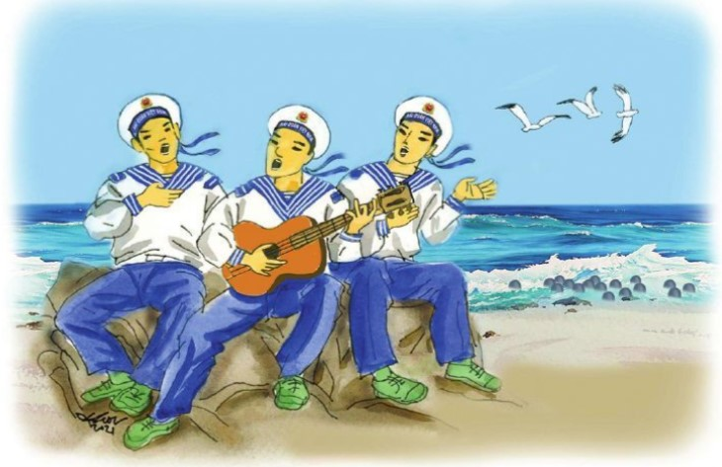
VĂN BẢN 2:
LÍNH ĐẢO HÁT TÌNH CA TRÊN ĐẢO
- Trần Đăng Khoa -

Slide 2
KHỞI ĐỘNG

Slide 3
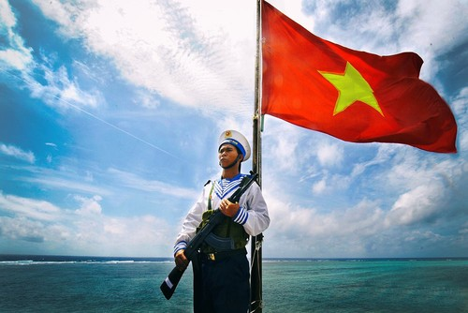
Kể tên những tác phẩm thơ viết về hình tượng người lính trong kháng chiến mà em biết?

Slide 4
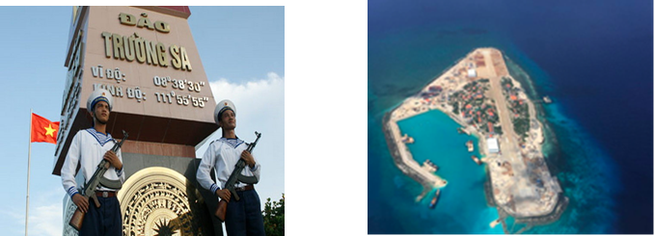
Em có hiểu biết gì về quần đảo Trường Sa và cuộc sống của những người chiến sĩ trên các đảo ấy?

Slide 5
HÌNH THÀNH
KIẾN THỨC

Slide 6
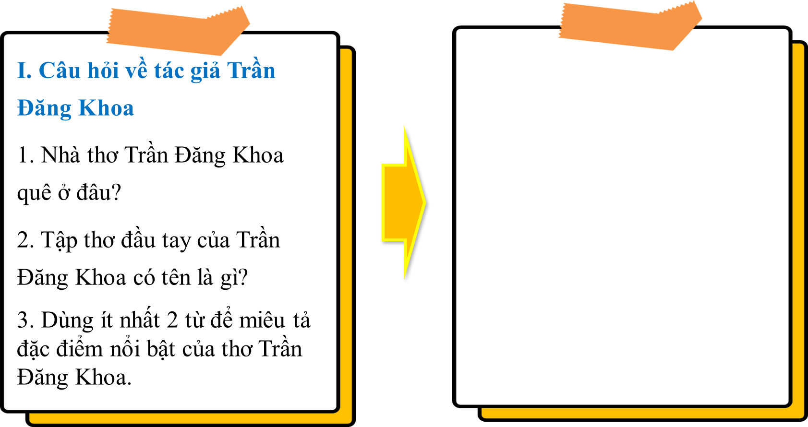
Trò chơi “Ai là nhà thông thái?”

Slide 7
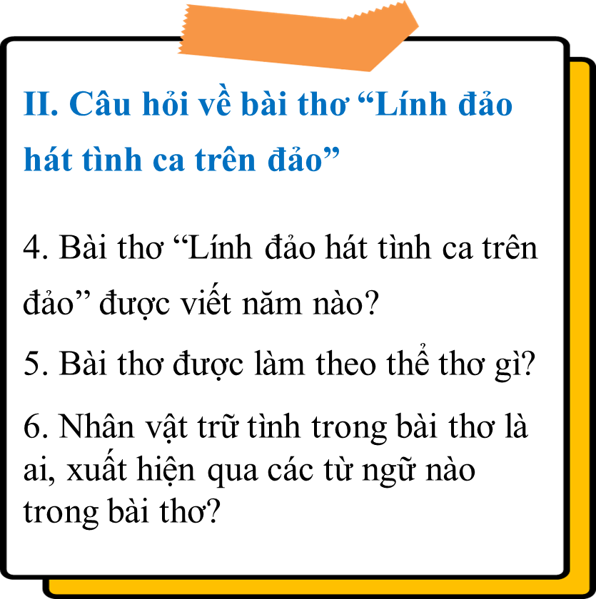
Trò chơi “Ai là nhà thông thái?”

Slide 8
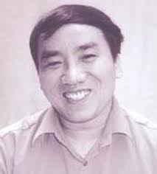
I. TÌM HIỂU CHUNG
1. Tác giả Trần Đăng Khoa
Nhà thơ Trần Đăng Khoa sinh năm 1958, quê ở huyện Nam Sách, tỉnh Hải Dương.
Tác phẩm chính: Từ góc sân nhà em, Góc sân và khoảng trời, bên cửa sổ máy bay, Chân dung và đối thoại
Trần Đăng Khoa (Sinh 1958)

Slide 9
2. Bài thơ Lính đảo hát tình ca trên đảo
Đọc văn bản và tìm hiểu từ khó, chú giải
b. Hoàn cảnh sáng tác, xuất xứ của bài thơ
Bài thơ được sáng tác năm 1982, in lần đầu trong tập Bên cửa sổ máy bay (1985)
c. Thể thơ: Thơ tự do
d. Nhân vật trữ tình
Nhân vật trữ tình trong bài thơ là người lính đảo (xuất hiện qua các từ ngữ: bọn chúng anh, ta, mình, chúng anh, chúng ta)

Slide 10
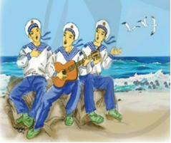
e. Bố cục bài thơ: Chia làm 2 phần:
- 4 khổ đầu: Sân khấu và chân dung đặc biệt của người lính đảo.
- 6 khổ còn lại: Khúc tình ca của người lính đảo.

Slide 11
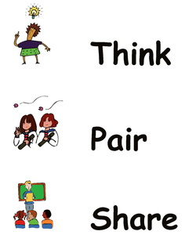
II. KHÁM PHÁ VĂN BẢN
1. Sân khấu và chân dung đặc biệt của người lính đảo ở bốn câu đầu
Tìm hiểu 4 khổ đầu bài thơ
1. Tìm những chi tiết miêu tả sân khấu, diễn viên và khán giả của buổi biểu diễn? 2. Buổi biểu diễn có gì đặc biệt? Lí do tạo nên sự đặc biệt đó là gì? 3. Nhận xét về hình tượng người lính đảo hiện lên trong 4 khổ đầu.

Slide 12
1. Sân khấu và chân dung đặc biệt của người lính đảo ở bốn câu đầu
1.1. Một sân khấu biểu diễn đặc biệt
Sân khấu đơn sơ, tạm bợ
Sân khấu kê bằng “đá san hô”
Cánh gà được tạo bằng “vài tấm tôn”
Phông màn chính là trời mây, sóng nước
Không có ánh đèn rực rỡ

Slide 13
1. Sân khấu và chân dung đặc biệt của người lính đảo ở bốn câu đầu
1.1. Một sân khấu biểu diễn đặc biệt
Lí do tạo nên điểm đặc biệt của sân khấu: Do thời tiết khắc nghiệt: “Chẳng phông màn nào chịu nổi gió Trường Sa”, gió rát mặt, đảo luôn thay hình dạng (đảo Trường Sa là đảo cát), so sánh sỏi cát bay như lũ chim hoang.

Slide 14
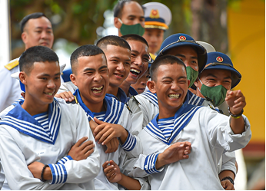
1. Sân khấu và chân dung đặc biệt của người lính đảo ở bốn câu đầu
1.2. Chân dung đặc biệt của người lính đảo
Ngoại hình: Những người lính đảo vừa là diễn viên, vừa là khán giả của buổi biểu diễn, họ hiện lên với ngoại hình độc đáo, khác thường.

Slide 15
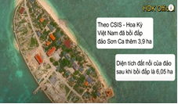
1. Sân khấu và chân dung đặc biệt của người lính đảo ở bốn câu đầu
Hoàn cảnh sống: Lí do tạo nên “chân dung” đặc biệt của những người lính đảo là do điều kiện sống thiếu thốn, khắc nghiệt nơi quần đảo Trường Sa vào những năm 80 của thế kỉ trước.

Slide 16
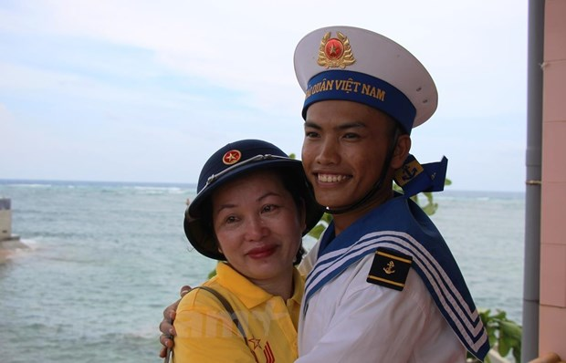
1. Sân khấu và chân dung đặc biệt của người lính đảo ở bốn câu đầu
Vẻ đẹp tâm hồn
Họ là những con người sáng tạo, trẻ trung, yêu đời
Cách nói đậm tính khẩu ngữ “cứ mặc nó” cùng giọng điệu bông đùa, dí dỏm

Slide 17
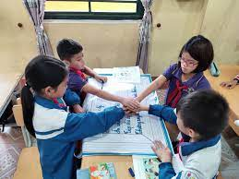
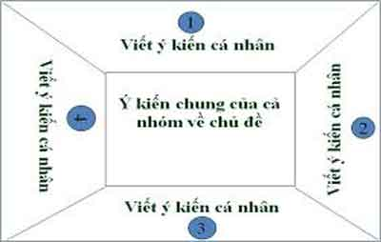
2. Hình tượng người lính và khúc tình ca của họ ở 6 khổ cuối
THẢO LUẬN NHÓM

Slide 18
THẢO LUẬN NHÓM
NHÓM 1,2
PHT số 3.1: Tìm hiểu khúc tình ca của người lính đảo và vẻ đẹp tâm hồn của họ ở khổ 5 – 10:
Câu | Yêu cầu | Kết quả thảo luận nhóm
1 | Chỉ ra đặc điểm của bản tình ca của những người lính đảo (giọng điệu, nội dung).
2 | Chỉ ra và phân tích tác dụng của các biện pháp tu từ trong 6 khổ thơ cuối. (gợi ý: biện pháp đối lập ở khổ 5, 6, 7; phép điệp ở khổ 8, 9)
3 | Kết thúc bài thơ có điều gì bất ngờ?
4 | Em có nhận xét gì về vẻ đẹp tâm hồn của những người lính đảo qua 6 khổ thơ cuối.

Slide 19
THẢO LUẬN NHÓM
NHÓM 3,4
PHT số 3.2: Tìm hiểu mạch cảm hứng của nhân vật trữ tình; ngôn ngữ, giọng điệu của bài thơ
Câu | Yêu cầu | Kết quả thảo luận nhóm
1 | Chỉ ra mạch cảm hứng của nhân vật trữ tình trong cả bài thơ.
2 | Nhận xét những đặc sắc về ngôn ngữ và giọng điệu của bài thơ.
3 | Chỉ ra ý nghĩa của việc sử dụng ngôn ngữ và giọng điệu trong bài thơ.

Slide 20
2. Hình tượng người lính và khúc tình ca của họ ở 6 khổ cuối
* Khúc hát của người lính đảo
Khúc tình ca với nhiều giọng điệu
Dào dạt, đong đầy cảm xúc (khổ 4)
Cứng cỏi, mạnh mẽ
(khổ 5)
Trầm xuống, lặn sâu hơn vào nhớ thương
Mạnh mẽ, sôi nổi, ngân vang
(khổ 8,9)

Slide 21
2. Hình tượng người lính và khúc tình ca của họ ở 6 khổ cuối
Nội dung
Chứa đựng nhớ thương
Chứa đựng lòng thủy chung son sắt, bền chặt
Chất chứa tình yêu Tổ quốc thiêng liêng

Slide 22
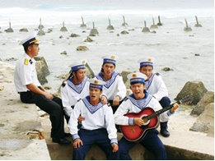
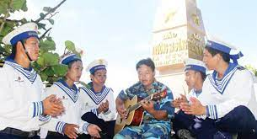
2. Hình tượng người lính và khúc tình ca của họ ở 6 khổ cuối
*Vẻ đẹp tâm hồn người lính đảo
Mượn tình ca để bày tỏ tình khát vọng tình yêu
Bộc lộ tình yêu Tổ quốc thiêng liêng
Giãi bày khát vọng tình yêu qua giấc mơ lãng mạn
Khẳng định sự thuỷ chung son sắt, bền chặt trong tình yêu lứa đôi.
Bộc lộ suy tư lãng mạn của những người lính trẻ

Slide 23
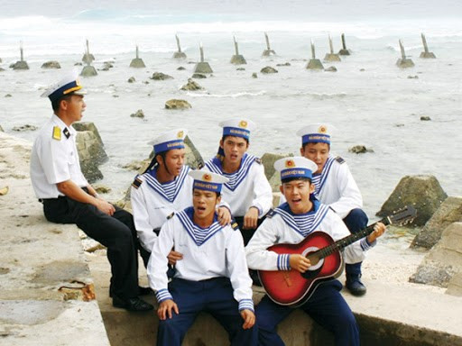
2. Hình tượng người lính và khúc tình ca của họ ở 6 khổ cuối
Cảm xúc của người lính
Hình dung về sự đông đúc của những “khán giả đặc biệt”: Ngoài mép biển người đâu lên đông thế.
Thực tế hóm hỉnh: Ồ, hóa ra toàn những đá trọc đầu...

Slide 24
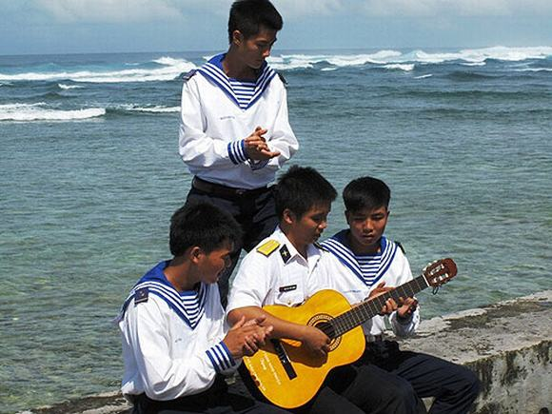
2. Hình tượng người lính và khúc tình ca của họ ở 6 khổ cuối
*Tiểu kết:
Về nghệ thuật
Phép đối lập ở khổ 5, 6, 7
Phép điệp ở khổ 8, 9
Gợi ra điệp khúc và cao trào trong bản tình ca của người lính đảo, nhấn mạnh
Tác dụng
Tạo nhịp điệu vừa thiết tha, dâng trào, vừa khoẻ khoắn, mạnh mẽ, vừa sôi nổi tràn đầy tự hào.

Slide 25
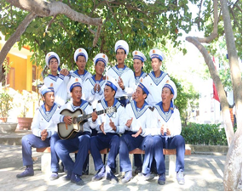
2. Hình tượng người lính và khúc tình ca của họ ở 6 khổ cuối
*Tiểu kết:
Đoạn thơ đã thể hiện nét đặc biệt của bản tình ca của những người lính đảo
Nội dung
Qua đó, người đọc nhận ra vẻ đẹp của những người lính nơi biển đảo Trường Sa

Slide 26
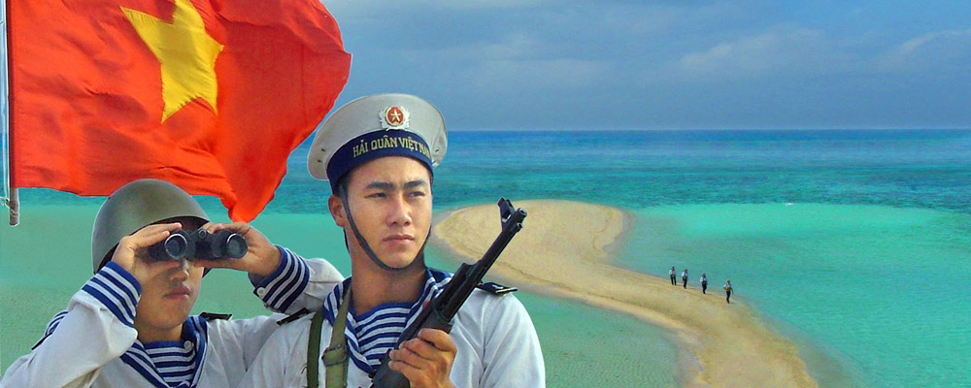
III. TỔNG KẾT
1. Đặc sắc nội dung
Bài thơ cho thấy vẻ đẹp của những người lính đảo nơi quần đảo Trường Sa
Mạch cảm hứng của nhân vật trữ tình trong bài thơ
Tinh nghịch, lạc quan
Suy tư, sâu lắng
Kiêu hãnh, tự hào

Slide 27
III. TỔNG KẾT
2. Đặc sắc nghệ thuật
Ngôn ngữ giản dị, đời thường, đậm chất khẩu ngữ, thể hiện cách nói của lính
Giọng điệu khi ngang tàng cứng cỏi, khi bông đùa, tếu táo, đậm chất lính tráng
Sử dụng các biện pháp tu từ đặc sắc: so sánh, phép điệp, đối lập,…

Slide 28
LUYỆN TẬP
Bài tập 1. HS vẽ sơ đồ tư duy về kiến thức bài học.
Bài tập 2.
Bài thơ “Lính đảo hát tình ca trên đảo” giúp em hiểu thêm những gì về hình ảnh người lính trên quần đảo Trường Sa vào đầu những năm 80 của thế kỉ XX? Rút ra thông điệp ý nghĩa từ bài thơ.

Slide 29
LUYỆN TẬP
Bài tập 2:
Gợi ý
- Bài thơ giúp người đọc đồng cảm, hiểu hơn về cuộc sống vật chất gian khổ, thiếu thốn, điều kiện sinh hoạt, chiến đấu khắc nghiệt của những người lính nơi quần đảo Trường Sa vào những năm 80 của thế kỉ XX.
- Bài thơ giúp người đọc thêm tự hào, yêu quý, trân trọng, ngưỡng mộ vẻ đẹp tâm hồn của những người lính đảo: Vượt lên trên khó khăn, gian khổ, người lính đảo vẫn giữ cho mình vẻ đẹp tâm hồn đáng quý: sự yêu đời, lạc quan, tinh nghịch; khát vọng tình yêu thuỷ chung, bền chặt; ý thức trách nhiệm, niềm tự hào, kiêu hãnh và tình yêu lớn lao dành cho Tổ quốc.

Slide 30
THÔNG ĐIỆP BÀI THƠ
Cần biết ơn sự cống hiến, hi sinh thầm lặng, cao cả của những người lính nơi quần đảo Trường Sa và những vùng biên cương của Tổ quốc.
Cần có ý thức trách nhiệm với Tổ quốc, đáp lại khi Tổ quốc “gọi tên” mình.

Slide 31
VẬN DỤNG
1. Bài tập 1: Viết đoạn văn
Yêu cầu: Tưởng tượng em là khán giả trong buổi biểu diễn văn nghệ của người lính đảo. Hãy chia sẻ cảm nhận, suy nghĩ,… của em khi đó bằng một đoạn văn (khoảng 6 – 8 dòng).

Slide 32
Bảng kiểm kĩ năng viết đoạn văn:
STT | Tiêu chí | Đạt | Chưa đạt
1 | Đảm bảo hình thức đoạn văn với dung lượng khoảng 6 – 8 dòng.
2 | Đoạn văn đúng chủ đề: chia sẻ cảm nhận, suy nghĩ,.. nếu em là khán giả trong buổi biểu diễn văn nghệ của người lính đảo.
3 | Đoạn văn đảm bảo tính liên kết giữa các câu trong đoạn văn.
4 | Đoạn văn đảm bảo về yêu cầu về chính tả, cách sử dụng từ ngữ, ngữ pháp.

Slide 33
2. Bài tập 2: Dự án học tập
Nhóm 2:
Nhóm 1:
Yêu cầu: HS có thể đọc/ ngâm thơ, múa hát/ nhạc kịch; minh hoạ ngắn cho văn bản thơ.
Yêu cầu: HS vẽ tranh minh hoạ nội dung bài thơ hoặc phổ nhạc cho bài thơ.

